Slide 1
コイヌの単語帳
司会者：スリーピードッグ
2015/10/29

Slide 2
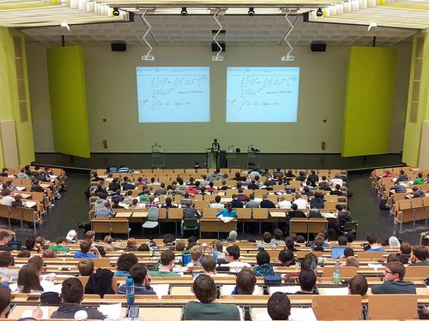
「大学の教授に質問、学生が講義中にとった最も変な行動はどんなこと？」エピソードいろいろ

Slide 3
大学の講義は大教室で行われることも多く、また、学生のタイプも多様です。
海外掲示板に、「学生が講義中にとった最も変な行動」を、大学教授に向けて質問している人がいました。
その中から興味深かった回答をご紹介します。
------------------------
興味深い「きょうみぶかい」

Slide 4
●自分の朝の講義に45分も遅れてきた学生がいた。前の晩からなのか、とてもひどい状態だった。よたよたと自分の席に向かって行き、自分の席を間違えた上にそのまま倒れ、その場で吐いた。
↑少なくとも彼は努力したんだ。
↑教育は大事だと思ったんだろう。
------------------
よたよた

Slide 5
●ノートパソコンを使う学生を一番後ろの席にする教授がいる。その理由は以前に起きた事件のせいらしい。何年か前に真ん中に座って講義中にずっとDOOM（ゲーム）をプレイする学生がいた。
その後ろの学生たちはノートを取らずにほぼ全員がそのゲームを見ていた。たった1人で100人中の4分の3の気を散らすことに成功したらしい。
----------------
気を散らす「きをちらす」

Slide 6
●コンピューターサイエンスの授業で、見たこともないヤツが講義の半分のところで入ってきて、自分の隣に座った。そのとき教授はノートパソコンでプログラミングをしていて、それが前のスクリーンに映し出された。
すると突然その男が立ち上がり、スクリーンを指さし叫んだ。「そのコードにはバグがある！ バグだ！」教授は静かに「ああ、彼は正しいね。セミコロンを忘れてたな」と言った。すると男は出ていった。教授は「彼はその1つのバグを指摘するためだけに来てたんだな」と言った。
------

Slide 7
●自分は学生だが、クラスの1人が講義を急にさえぎってこう言った。
「たった今、美しい夕日が見られるというのに、どうしてみんなここに座っていられるんだ？ 自分は見にいかないといけない」
そして所持品を全部残して出ていった。
20分して帰ってくると、教授に夕日の写真を見せようとした。教授は笑いが止まらないようだった。他にも彼はとても奇妙なことをいっぱいしている。
------------------------
所持品「しょじひん」
夕日「ゆうひ」

Slide 8
●学生のひとりが窓から飛び出して行った。窓の向こうに若い女の子がいて、話しかけるためだったようだが、そのまま戻ってきた。
---------

Slide 9
●最終試験のときに2人の学生がアラビア語で話していた。みんなに聞こえるほどで、明らかなカンニングとみなして試験は不合格の旨を伝えた。彼らはそれを全く信じられないといった顔で、お互いに試験中に大きな声で話ができないことが理解できないようだった。あくまでその晩に何をするかを話し合っているだけと主張した。
だが奇妙なことに2人は間違った答えを、全く同じ言い回しで書いていた。
------------------------
言い回し「いいまわし」

Slide 10
●自分の講義の学生がインコを持ってきていた。そのインコが鳴くまで気がつかなかったが、もっとも「今のはなんだ？」となった瞬間だった。
●ミニのこぎりを持ってきて、講義中にデスクを切ってるやつがいた。ハロウィーンの日に真っ二つに折れた。
-------
こぎり

Slide 11
●講義中に安いクルーズ旅行を売ってる学生がいた。現金で支払いを受け付けたり、クレジットカードのスキャナまで持っていた。結局詐欺だったらしく教授がセキュリティを呼んでいた。お金は全部返させた。

Slide 12
●大学には異文化の学生も集まることもあり、変わった学生のエピソードについて多くの書き込みがありました。
教授という職業は、動じない精神力も必須のようです。
------------------
動じる「どうじる」

Slide 13
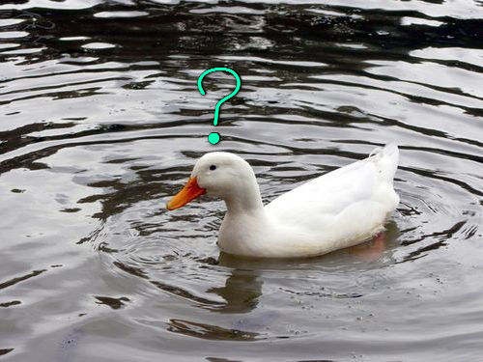
アヒル「郷に入っては郷に従え…だよね」←こんな感じの写真が人気を呼ぶ

Slide 14
日本では「郷に入っては郷に従え」、ヨーロッパでは「ローマではローマ人のするようにせよ」ということわざがあります。
新しい土地に来たら、その土地の風俗や習慣に従うべき、という先人たちの知恵ですが、それは鳥にも当てはまるようです。
アヒルがまわりに合わせている様子をご覧ください。
-------
郷に入っては郷に従え「ごうにいってはごうにしたがえ」

Slide 15
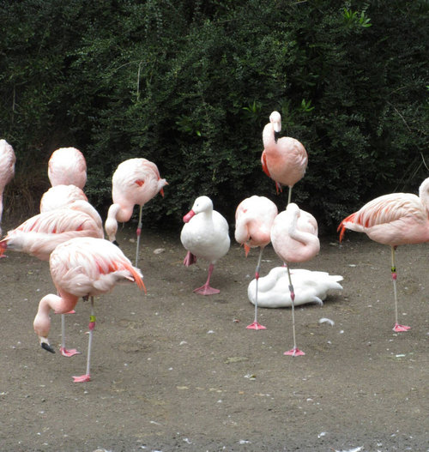
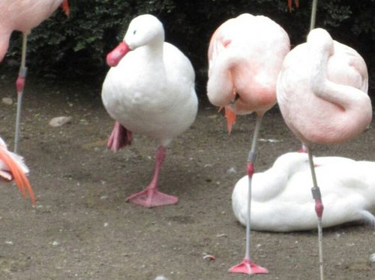

Slide 16
「僕もしなくちゃ……」
と思っているかはさておき、少なくともフラミンゴに釣られて足をあげています。
やはりまわりがしていると、それが正しいことのように思えてくるのでしょうか。
海外掲示板のコメントもご紹介します。
------

Slide 17
●これを妻に見せて、「チビで白いフラミンゴだ」と言ったら混乱していた。
●みにくいアヒルの子だな。
↑みにくいフラミンゴの子だろ。
●こういうのをクラブで体験したことはない？
すでに強い酒を2杯飲み、音楽が効いてくる。クラブ全体で同じ踊りをしている。そしてもうこの夜はどうなっていくか想像もつかない。いいや、自分もやる！ 自分はこのアヒルの気持ちがよくわかる。
↑2杯で踊れるの？ 若さがうらやましい。あるいはアルコールの量の少なさが。
↑踊りたいときは2杯飲んだからってのが理由になるんだよ。
↑あるいは自分は飲みたいってときは、踊って理由にする。

Slide 18
●そいつはおとりなんだ。
●みんながあひるのジョークを言ってるところで、ちょっと場をしらけさせるかもしれないが、実はそれはアヒルではない。それはカモハクチョウだ。
それからトリビアだが、ほとんどの水鳥は体温を調節するために1本足で立つ。寒くなると片足を体に近づけて暖め、そしてまた足を交換するんだ。
--------
白ける「しらける」気分が壊れる。興が冷める
トリビア trivia くだらないこと

Slide 19
↑誰かが1本足の説明してくれるのを待っていた。
↑ほとんどの鳥が1本足をするよね。うちのインコは疲れると1本足ずつ休めるためにそうするよ。横になることがないからね。
-----

Slide 20
●おーまいがっ、自分も同じことをする。ただし水の代わりにベッドの毛布でだけど。必ず1本の足を出して、1本の足を入れてるんだ。
●なぜフラミンゴが1本足で立つのか。本当の理由は、もう1本の足も上げたら転ぶからだよ。
●別のトリビア。アヒルやカモは寝るときに、くちばしを翼の下にしまいこんで寝る。たまに片足で立つのもいる。
-----

Slide 21
フラミンゴが片足で立つことでよく知られていますが、どの水鳥もする行動とのことです。
体温調節の目的があったのですね。
-----

Slide 22
ご清聴有難う御座いました！！

